Slide 1



Slide 2


小肠破裂导致MODS,ARDS，耐药鲍曼不动杆菌肺炎的病案分析

Slide 3

● 病例简介
摘要
1.独特性：一例由高坠伤所致小肠破裂、继发严重腹腔感染、迅速进展为脓毒性休克,MODS,ARDS的成功救治病例
2.背景：救治核心是由创伤性破裂肠破裂迅速进展为脓毒性休克,MODS,ARDS的综合治疗。强调了及时识别空腔脏器破裂，果断应用ECMO-CRRT，精准抗感染治疗的必要性。

Slide 4
● 患者基础信息
1.人口学信息：患者男性58岁，农民，安徽省蒙城县
2.主诉：摔伤致腹痛1天，加重伴意识不清半天。2025年11月29号19:44入院。
(代)患者昨日下午1时许不慎从高约2米处坠落，面部朝下着地，当时意识清楚，自觉腹部疼痛，就诊当地医院完善腹部CT检查示腹盆腔少量积液(未见报告)，未予特殊处理，当晚患者自诉腹痛加重伴口渴，饮较多温水，逐渐出现意识不清，于今日凌晨就诊蚌埠市第一人民医院，完善急诊头颅，胸部，腹盆腔CT检查示颅内暂未见明显外伤性改变，两肺炎症，左肺钙化灶，两侧胸腔积液，腹腔游离气体，考虑空腔脏器穿孔，左侧肾上腺结节，盆腔积液，双侧耻骨形态欠规则，考虑消化道穿孔，遂急诊行全身麻醉下"开腹探查术+小肠破裂修补术+肠粘连松解术"，术中见腹腔内大量胃肠道内容物，感染严重，术后转至重症医学科，予以呼吸机辅助通气，液体复苏，去甲肾上腺素泵入抗休克，美罗培南1g静滴q8h抗感染，抑酸抑酶护胃，补充白蛋白，纠正电解质紊乱等对症支持治疗，患者血压及血氧饱和度难以维持，患者家属为求进一步诊治，遂就诊我院急诊，予以机械通气，抗休克等治疗，完善头胸腹盆CT检查示：1。双肺渗出病变，考虑炎症：2。左肺上叶异常密度，建议抗炎治疗后复查；3。左肺钙化灶；双侧胸腔积液：4.双侧肋骨未见明显错位性骨折征象；5。腹腔术后改变；腹腔少许积气；腹腔部分小肠肠腔稍扩张伴气液平面；腹盆腔散在渗出性改变；腹盆腔少量积液；脾脏边缘欠光整；6。颈椎退行性变；C5右侧下关节突，C7左侧下关节突小骨折可能；7。脑实质暂未见明显异常密度，颅骨未见明显骨折征象；考虑病情危重，拟"脓毒血症，脓毒性休克，小肠破裂，腹腔感染，急性呼吸衰竭"收入院。病程中，患者镇静镇痛状态，无发热，小便量少，大便未解，近期体重无明显变化。
3.既往史：患者平素身体健康，高血压数年，最高血压180mmhg，口服降压药物不详自诉，控制良好。否认糖尿病，脑血管疾病，精神疾病史。否认手术史，外伤史，食物药物过敏史。无吸烟史吸毒史。无家族史。

Slide 5
● 入院后检查
1.体格检查：
镇痛镇静状态，rass评分-3分，血压95/71mmhg，去甲肾泵入维持，SPO2 80％，气管插管呼吸机辅助通气，皮肤及巩膜未见明显黄染，双下肺呼吸音低，可闻及散在湿罗音，心率75次/分，未闻及明显病理性杂音，腹部平软，腹部正中可见手术切口，敷料干燥无明显渗出，腹腔引流管在位，引流畅，肠鸣音弱，肝脾肋下未触及，双下肢不肿，双侧巴氏征未引出，查体不能配合
2.辅助检查：
血常规:白细胞数：3.08x109/L，中性粒细胞百分比：84.1%淋巴细胞百分比：13.7%，血红蛋白：127g/L，血小板计数：228x109/L降钙素原：〉50.00ng/mL急诊肝，肾，电，糖：总蛋白：45.7g/L，白蛋白：27.0g/L，直接胆红素：6.16umol/L，丙氨酸氨基转移酶：163.2U/L，天门冬氨酸氨基转移酶：246.3U/L，尿素：17.03mmol/L，肌酐：269.5umol/L，估算的肾小球滤过率：22ml/(min.1.73m2)，碳酸氢根：16.4mmol/L，葡萄糖：9.04mmol/L，余电解质正常。心梗三联检测(高新)：肌酸激酶-MB:>80.00ng/mL，肌钙蛋白1:7.530ng/mL，肌红蛋白：〉600.00ng/mL.心脏彩超床边会诊，检查意见：左室肥大，整体心肌活动减弱，LVEF:34%.心电图检查，检查意见：窦性心动过速肢导联低电压T波改变。四肢血管超声检查，检查意见：双上肢动，静脉未见明显异常双下肢动，静脉未见明显异常

Slide 6
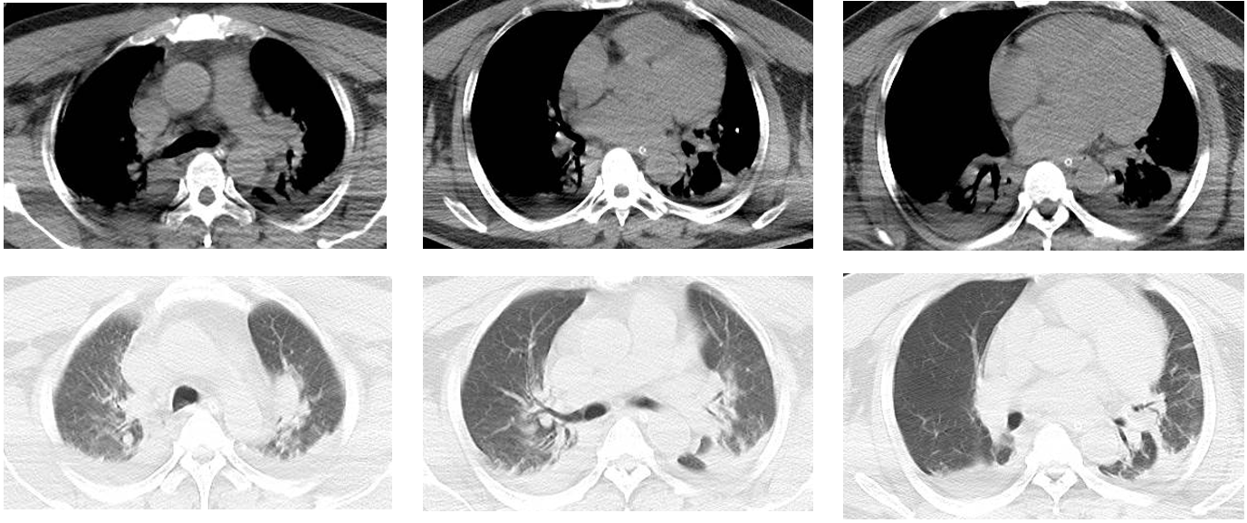
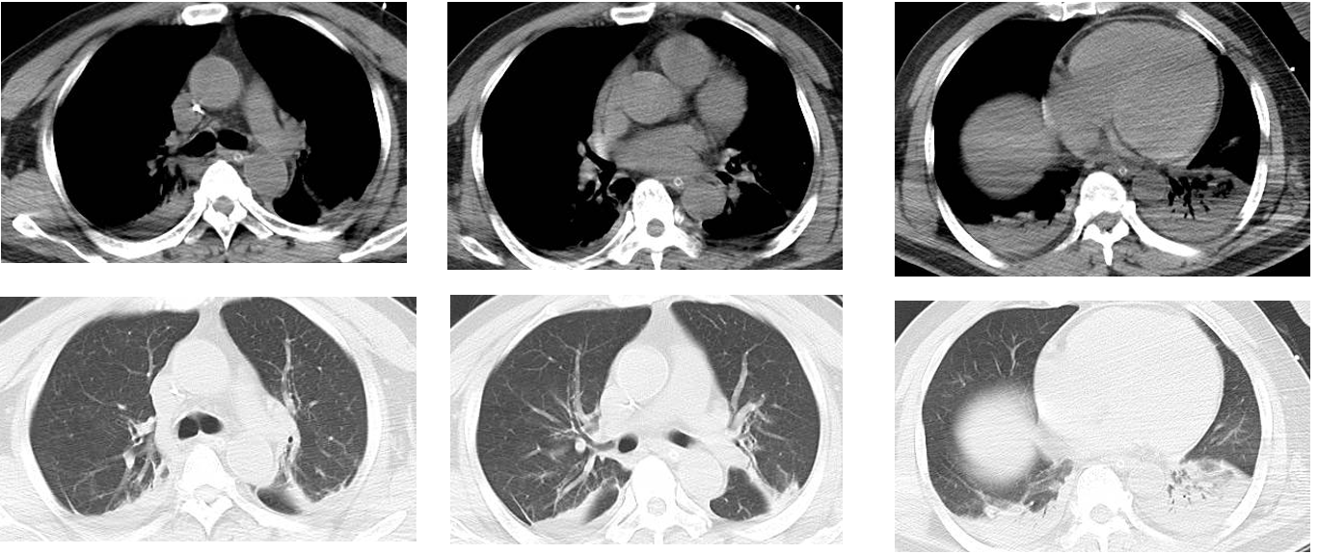
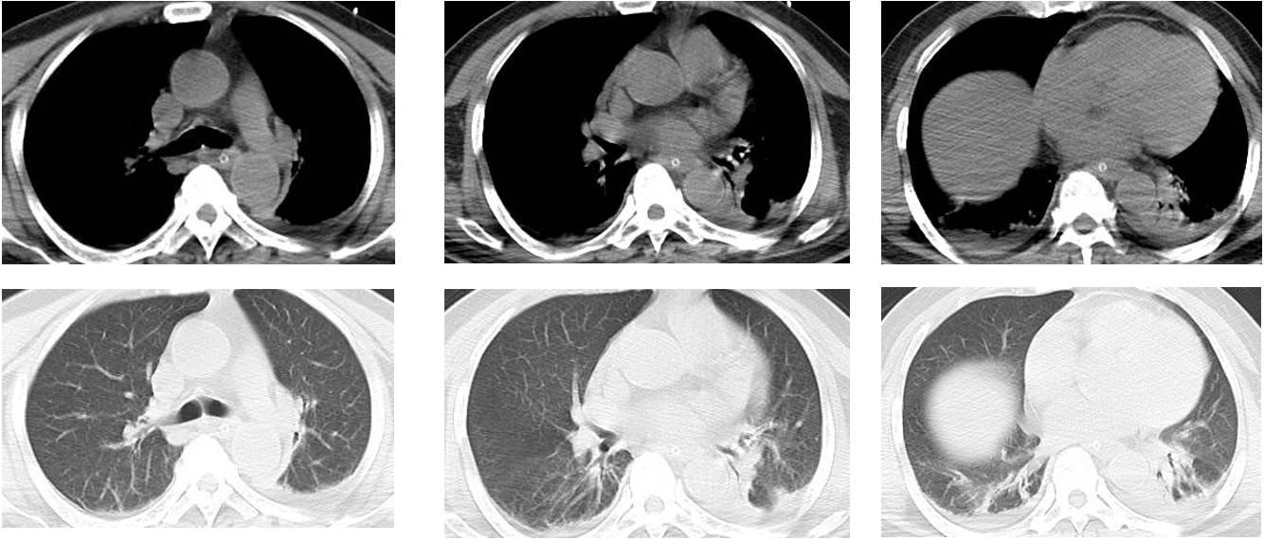
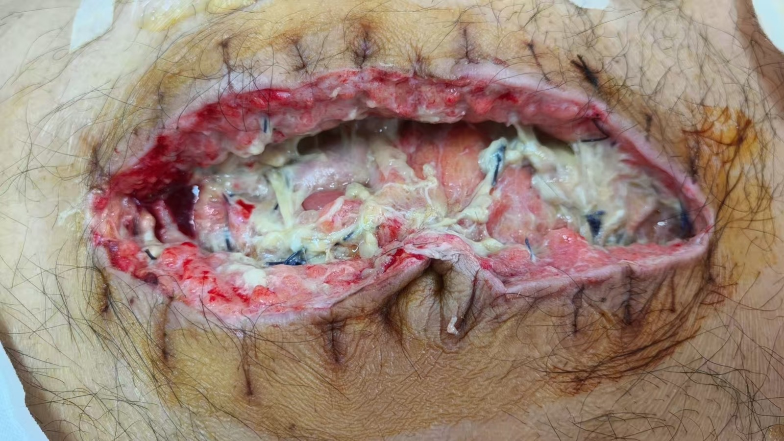
● 入院后检查
3.影像学检查：
11.29
12.03
12.16
腹部切口

Slide 7
● 诊断评估
诊断评估
1.初步诊断：1，脓毒血症：2，脓毒性休克：3，创伤性小肠破裂(术后);4，腹腔感染；5，细菌性肺炎；6,(重度)急性呼吸窘迫综合征；7，肝功能不全；8，急性肾功能不全；9，心肌损害；10,低蛋白血症；11，电解质代谢紊乱；12，高血压病3级(极高危)
2.诊断依据：1。脓毒血症，脓毒性休克：患者外伤致小肠破裂，腹腔感染，降钙素原等炎症指标明显升高，合并肝肾功能损害，血压下降，需液体复苏及去甲肾泵入，乳酸上升，SOFA评分〉2分，故诊断：2。创伤性小肠破裂(术后)，腹腔感染：患者外伤史明确，病程中腹痛，结合多次腹部CT及外院术中所见，诊断明确；3。细菌性肺炎，重度急性呼吸窘迫综合征：患者小肠破裂术后，病程中意识障碍，气道内吸出脓性痰液，肺部听诊闻及湿啰音，肺部CT示双肺炎性改变，炎症指标明显升高，且氧合指数〈100mmHg，无容量过负荷依据，诊断明确；4。肝功能不全，急性肾功能不全，心肌损害，低蛋白血症及电解质代谢紊乱：结合我院急诊血生化等辅检结果，诊断明确；5。高血压病3级(极高危)：患者既往高血压病多年，最高血压180mmHg，结合年龄等高危因素，考虑分级为3级(极高危).
3.鉴别诊断：患者小肠破裂诊断明确，病程中出现脓毒性休克，需与其他类型休克鉴别：
​1。心源性休克：多有心脏基础疾病病史，发病时可有胸闷，胸痛，气喘，呼吸困难的表现，多有频繁的咳嗽，咳粉红色泡沫痰，心脏彩超提示心室增大，收缩或舒张功能明显下降。
​2。失血性休克：多有外伤或慢性失血病史，如消化道出血，患者皮肤及眼底苍白，血常规示血红蛋白明显下降，结合患者血常规及病史，暂不考虑；
​3。梗阻性休克：此类休克常见于肺栓塞，气胸及心包积液等，由于循环通路梗阻，出现休克症状，肺动脉CTA及心脏彩超等检查可明确；结合病史及查体，胸部影像学等辅检，暂不考虑。

Slide 8
● 治疗过程
1.药物：12.03-12.18头孢哌酮舒巴坦3.0 q8h+依拉环素75mg q12h
2.手术：11.29当地行“小肠破裂修补+肠粘连松解术”
11.30行VV-ECMO
12.04ECMO下机
12.05脾周包裹性积液穿刺置换术
12.10切口部位放置皮下引流管

Slide 9
● 治疗过程
3.微生物/病理结果：病原学
​[12-1血]G试验(血浆)：真菌(1-3)B-D葡聚糖试验：256.170pg/ml.GM试验(血浆)：正常。
​[12-01病原微生物二代测序(ONA)血]：细菌：幽门螺杆菌-14-中：肺炎克雷伯菌-7008-高；金黄色葡萄球菌-42-中，背景微生物：黄曲霉-1-低。
​[12-01病原微生物二代测序(ONA(纤支镜灌洗液)]：细菌：金黄色葡萄球菌-5478-高；嗜麦芽窄食单胞菌-22-中；肺炎链球菌-402-中
​[12-03，痰培养及鉴定(高新)(肺泡灌洗液)]细菌一： 耐药鲍曼不动杆菌(见下图).
​[12-03，痰培养及鉴定(高新)(腹腔分泌物)]细菌一：肺炎克雷伯菌(见下图).
​[12-04，痰培养及鉴定(高新)(痰)]细菌一：多耐药鲍曼不动杆菌。
​[12-08,12-12，痰培 及鉴定(高新)(痰)]细菌一：多耐药鲍曼不动杆菌。
​[多次双侧双瓶血培养]阴性。
4.方案调整：因12.03(痰培养及鉴定(高新)(肺泡灌洗液)]细菌一： 耐药鲍曼不动杆菌。(腹腔分泌物)]细菌一：肺炎克雷伯菌)调整为12.03-12.18头孢哌酮舒巴坦3.0 q8h+依拉环素75mg q12h
5.指标追踪：降钙素原，CRP稳步下降

Slide 10
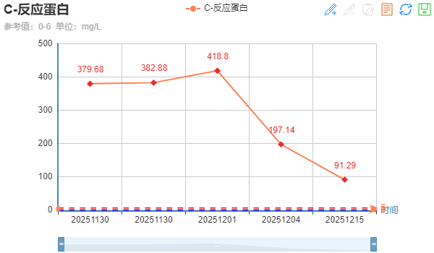
● 治疗过程
3.时间轴记录:(折线图)

Slide 11

● 诊疗体会
1.疗效评价：病情好转，ECMO及呼吸机成功撤机，现患者神志清楚，脏器功能稳定，炎症指标下降，贫血改善，体温正常，腹部切口无明显渗出，无黑便及呕血等，转至当地医院胃肠外科普通病房治治疗。
​
2.局限性：患者当地医院手术不及时，距离发病时间过长，应行“小肠破裂造瘘术，后期二期吻合”。
及时识别小肠破裂以及及时手术，抗感染治疗可显著提高生存率，降低并发症风险
3.结论：强化病原学筛查，加强清创引流可改善脓毒血症，MODS，ARDS预后

Slide 12
感谢观看
敬请指导

